Slide 1
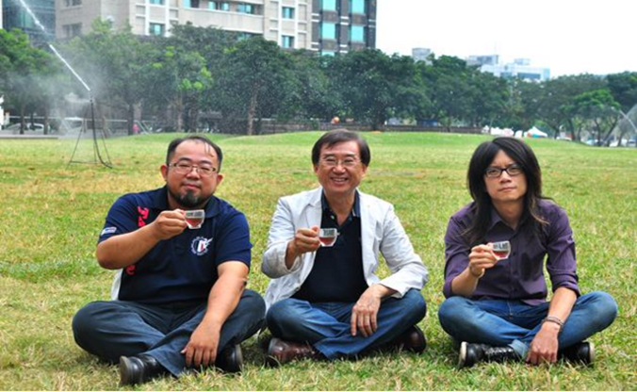
休憩系咖啡達人創業學程說明會
2016/01/08 12:30-13:00

Slide 2

緣起

Slide 3
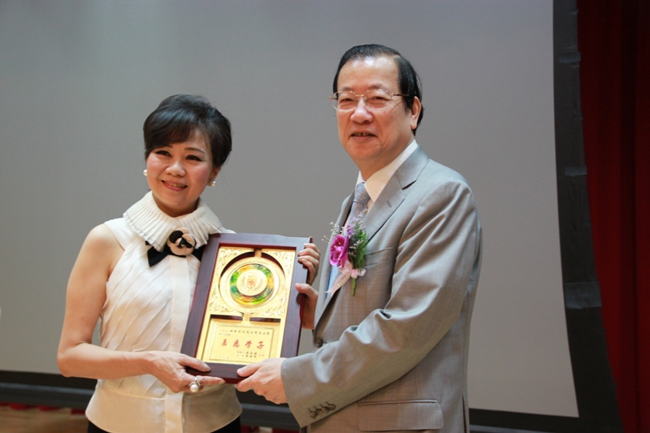
幕後推手－由鉅建設董事長林嘉琪女士

Slide 4
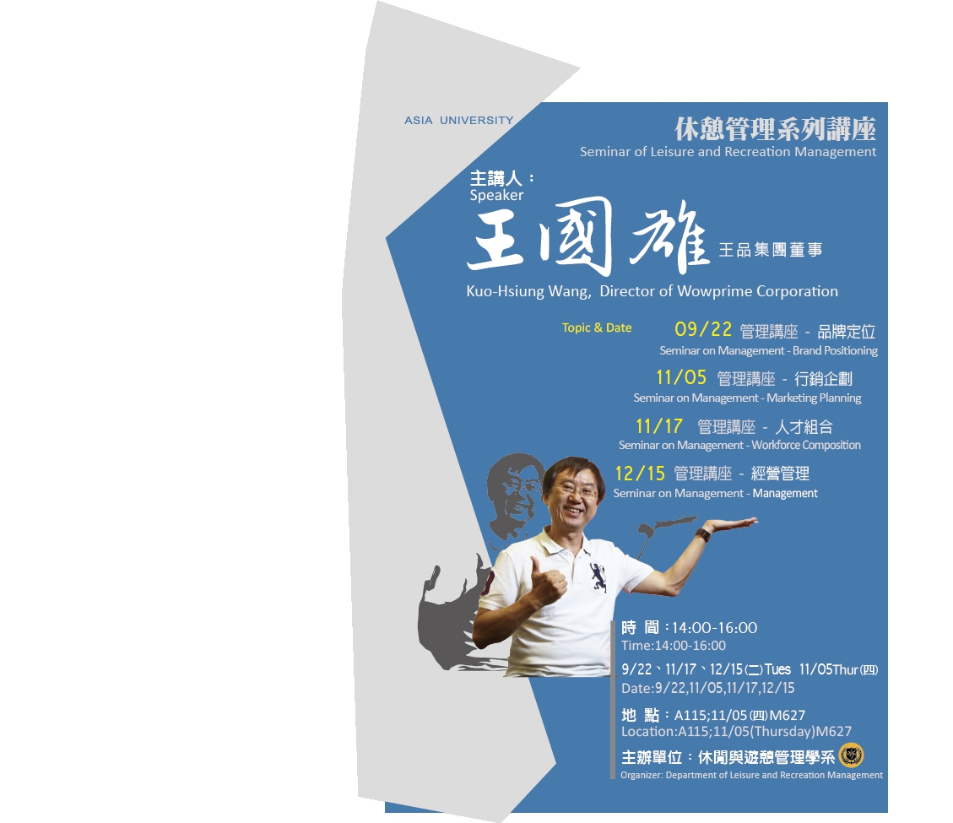

Slide 5
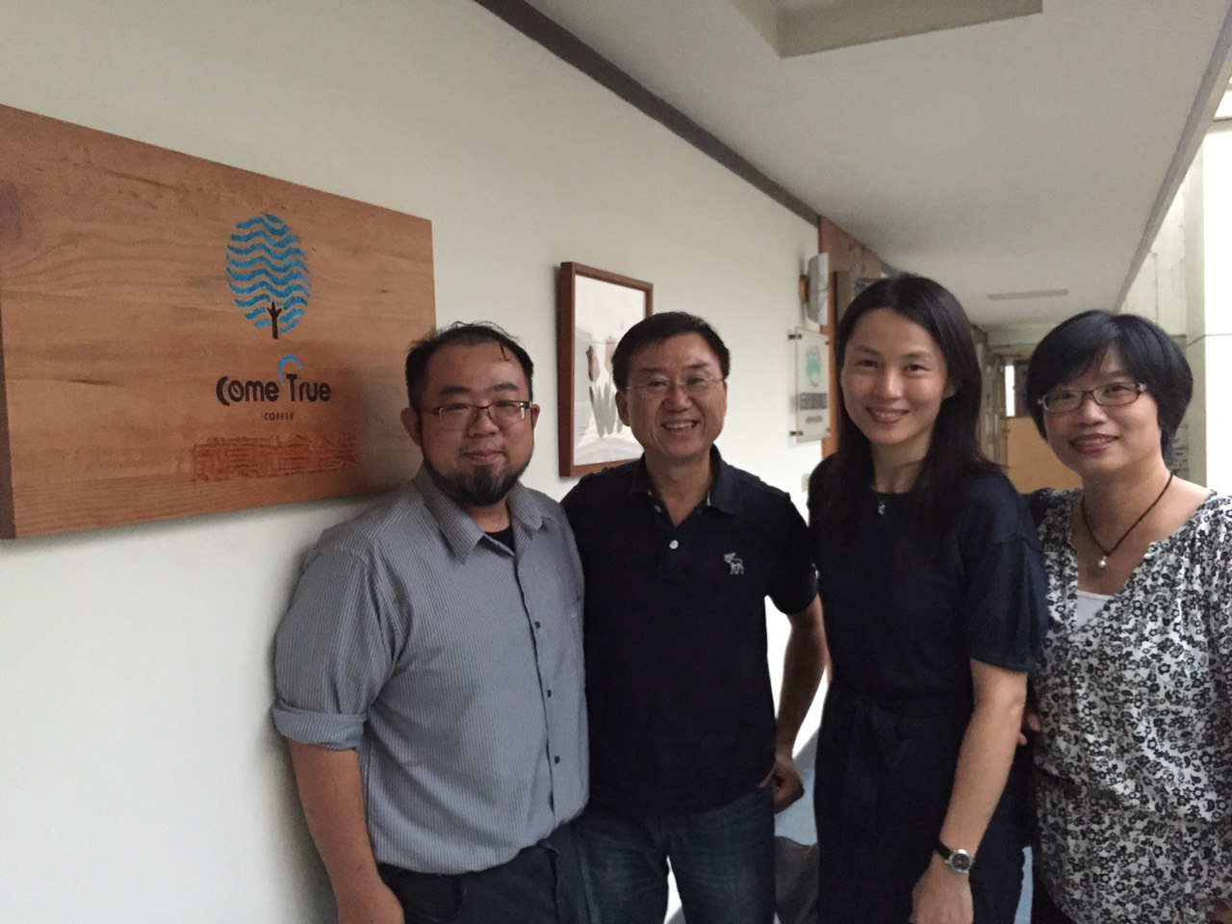
2015/10/27
成真社會企業拜訪

Slide 6



休憩系咖啡達人創業講座
本課程由王品集團董事同時為成真社會企業有限公司(Come true)董事長王國雄先生親自規劃，希望藉由系統化的知識建立與實作課程，培養學生具備專業的咖啡鑑賞、杯測、手作及營運管理的能力。
專業的授課團隊除了王品創業獅王—王國雄董事長外，並邀請2014年WCE世界咖啡杯測冠軍劉邦禹老師、亞洲咖啡大師冠軍莊宏彰老師、前王品牛排副總經理周光禹老師親自授課，搭配休憩系專業的師資團隊，讓學生由認識咖啡豆開始，進而了解創業與營運的專業知能，培養未來就業與創業的雙元能力。

Slide 7
ABOUT 成真咖啡
創辦人王國雄第二次創業，決定以回饋社會與公益為公司經營目的，藉由社會企業：一個用商業模式來解決某一個社會或環境問題的組織，創造一個新形態的公益平台。
成真社會企業的成立宗旨
讓企業能自給自足，並有餘力回饋社會，成為台灣社會企業的典範
獲利的50%回饋於世界展望會的非洲掘井淨水計畫，培育與訓練未來對台灣咖啡業界有幫助的咖啡種子
透過成真社會企業的創立，實踐對社會回饋並且夢想成真，進而讓回饋的對象，獲得社會的關懷產生動力，讓其自己的人生也能夢想成真。

Slide 8
王國雄董事長
現職：成真社會企業有限公司 董事長
王品餐飲(股)公司 董 事
曾任
1. 王品餐飲(股)公司副董事長兼總經理
2. 曼咖啡總經理
3. 舒果新米蘭蔬食料理總經理
4. 藝奇懷石創作料理總經理
5. 陶板屋日式創作料理總經理
6. 安侯協會計師事務所資深經理

Slide 9
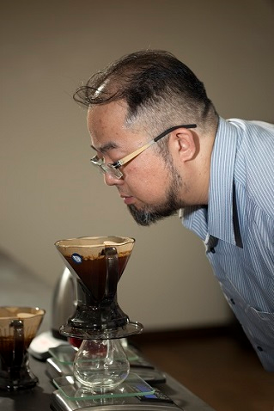
莊宏彰老師
2010 Asia Barista Championship
亞洲義式與創意咖啡 雙冠軍
(華人首位義式咖啡國際賽冠軍)
2009 台灣咖啡師比賽 亞軍
2008-2009 台北咖啡節創意咖啡 冠軍
2010-2012 連三年台灣咖啡大賽 主持人
2011-2012 台灣咖啡大師賽台灣區 冠軍教練

Slide 10

劉邦禹老師
經歷 | 2014 WCE華人首位世界杯測師冠軍
 | 2015 WCE世界咖啡沖煮大賽台灣區TBRC 評審
 | 2015 WCE世界咖啡沖煮大賽中國區CBRC 主審
 | 2015 WCE世界咖啡烘焙大賽台灣區TCRC 評審
 | 2015 WAC世界愛樂壓大賽台灣區TAC 主審
 | 2014 WCE世界咖啡杯測師大賽WCTC 世界冠軍
 | 2014 WCE世界咖啡師大賽台灣選拔賽TBC 感官評審
 | 2014 WCE世界咖啡烘焙大賽台灣區TCRC 評審
 | 2014 WCE世界咖啡杯測師大賽台灣區TCTC 冠軍
 | 2014 台灣生豆評鑑 品鑑評審
 | 2013 台灣生豆評鑑示範賽 品鑑評審
證照 | CQI Licensed R Grader Certificate
 | SCAA Certified Lead Instructor
 | SCAA RGA Level 1
 | CQI Licensed Q Grader Certificate

Slide 11
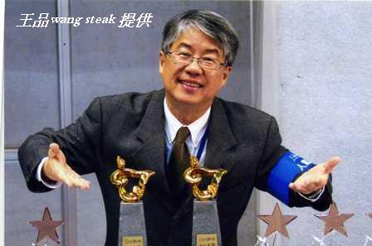
周光禹 副總經理
曾任
王品集團：副總經理 (原燒/聚/曼咖啡/王品) (9年)
必勝客 ：營運總監 (12年)
漢堡王 ：營運處長 (4年)
溫娣漢堡：區經理 (5年)

Slide 12
課程設計
課程主題 | 課程內容 | 授課教師 | 時數
知識課程
咖啡履歷 | 咖啡品種、產地、處理法、咖啡品質與風味、杯測 | 劉邦禹老師 | 2小時
咖啡技術課程
2. 義式咖啡 (1) | 濃縮咖啡萃取、發泡與融合 | 莊宏彰老師 | 2小時
3. 義式咖啡 (2) | 混合式咖啡、拉花技法 | 莊宏彰老師 | 2小時
4. 單品咖啡 | 沖煮變因與咖啡沖煮方式 | 莊宏彰老師 | 2小時
管理課程
5. 營運管理 |  | 周光禹老師 | 2小時
6. 店面氣氛與體驗營造 |  | 周光禹老師 | 2小時
7. 店面動線與環境規劃 |  | 李元榮老師 | 2小時
8. 品牌管理 (1) |  | 王國雄董事長 | 2小時
9. 品牌管理 (2) |  | 王國雄董事長 | 2小時
10.連鎖經營 |  | 王國雄董事長 | 2小時
11.服務品質與創新 |  | 呂佳茹老師 | 2小時
12.人力資源管理 |  | 林宜欣老師 | 2小時
合計 |  |  | 24小時

Slide 13

報名資格
休憩系2-4年級日間部學生限定，限25名
學業成績優良。
各課程出席率超過80%。
具強烈學習企圖心。
具咖啡館經驗優先考慮。

Slide 14
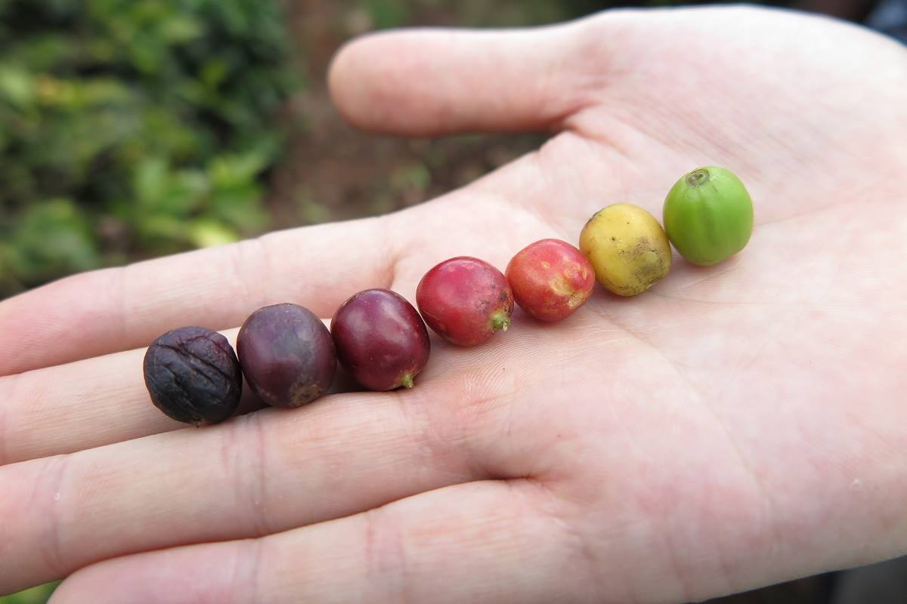
報名/面試資訊
報名時間：2016/01/06(三) 12:30 至 02/19(五) 16:00止 洽系辦。
面試時間：2016/02/22(一) 時間地點另行公告
請著合宜服裝
準備個人簡歷 (努力說服審查委員非你/妳莫屬)
自信而愉快的笑容

Slide 15

上課資訊
上課時間：週二 16:30-18:30
基本規範： 材料費
零缺席保證金
嚴禁遲到早退
未來協助休憩系咖啡相關活動

Slide 16
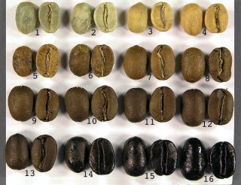
逗陣來創業吧!

